Slide 1
工业自动化与计算机
授课：黎 英
博士， 教授
13888063570

Slide 2
工业自动控制技术的发展概况
一、工业自动控制的基本概念
自动控制：指在无人直接参与的情况下，利用控制装置使被控对象（机器、设备）的某一个物理量自动地按照预定的规律运行，
控制系统：为实现某一控制目标所需要的物理部件（及软件）的有机组合，通常由控制器和被控对象组成。
自动控制理论：是研究自动控制共同规律的科学，它包括以反馈控制理论为基础的古典控制理论（单输入、单输出），以状态空间为基础的现代控制理论（多输入、多输出）以及以模糊控制和神经网络为代表的智能控制（不需精确数学模型）。

Slide 3
二、工业自动控制系统基本类型：
顺序控制系统：顺序控制是按照预先规定的时间顺序（或逻辑关系），逐步对各设备或对象进行控制到方法。如电梯等。
过程控制系统：对工业生产过程中的各物理量（如温度、压力、液位等）进行闭环控制，使其按照要求的规律变化。
运动控制系统：控制运动物体的转速或位置，使其按照要求的规律变化。如调速系统，位置随动系统等。
监控系统：对生产过程中的大量运行参数进行采集、显示、记录或报警。

Slide 4
三、控制系统的传统实现方法：
顺序控制系统：继电逻辑控制系统。
过程控制系统：常规仪表控制系统。
运动控制系统：拖动控制系统。
监控系统：常规显示、记录或报警仪表。

Slide 5
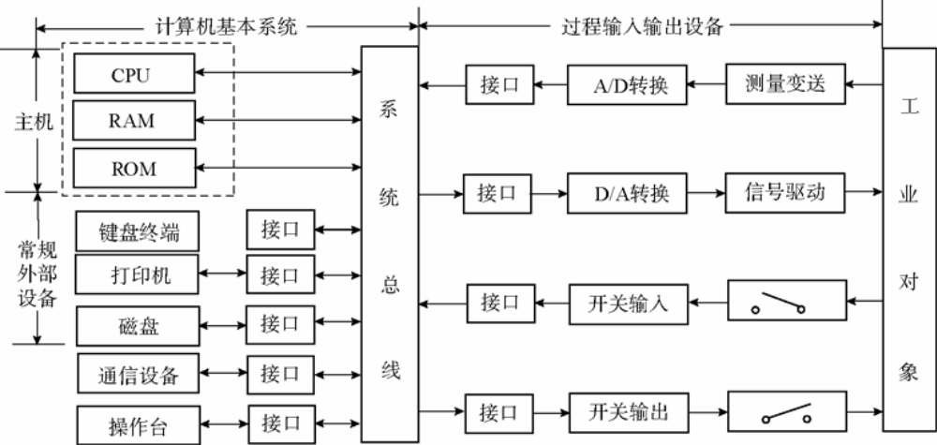
四、计算机技术对工业控制技术的影响

Slide 6
五、实现计算机控制到几种尝试方案
直接数字控制系统（DDC)。
单片机控制。
总线式工控机。
可编程调节器。

Slide 7
六、计算机控制的现状及发展
可编程控制器(PLC)。
集散控制系统(DCS)。
现场总线控制系统(FCS)。
工业以太网。

Slide 8
七、计算机控制的设计原则
可靠性与适应性。
操作性与友好性。
灵活性与扩展性。
实时性。

Slide 9
分布式控制系统的体系结构
一、分布式控制系统体系结构的形成：
集中型计算机控制系统：采用专用计算机来处理工业控制问题(如进行数据采集，数据处理，过程监视等)。
多级计算机控制系统：为了计算机的处理速度和自身的可靠性问题和在计算机微型化的推动下，出现了多级计算机控制系统。
集散型计算机控制系统：将与现场设备打交道和需要进行实时处理的功能分散到前端计算机上，而中央计算机只充当后继到系统管理方面的工作，实现集中管理，分散控制，提高整个系统的可靠性。
计算机集成综合系统：将中央计算机与工厂办公室自动化系统连接起来，使工厂制造与办公室、实验室、仓库等商业和事务管理等系统构成了一体化。

Slide 10
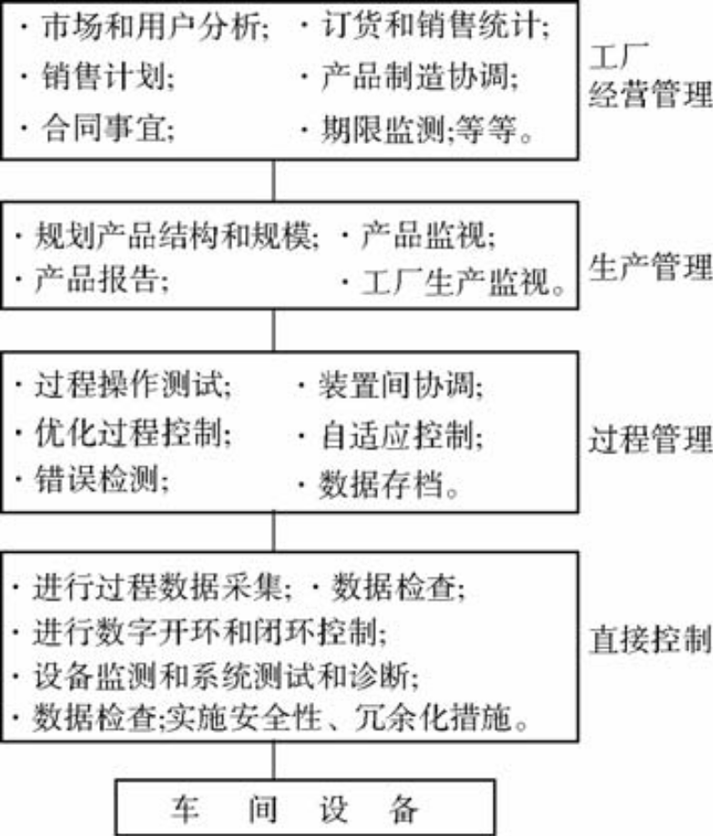
二、分布式控制系统 分层结构中各层的功能

Slide 11
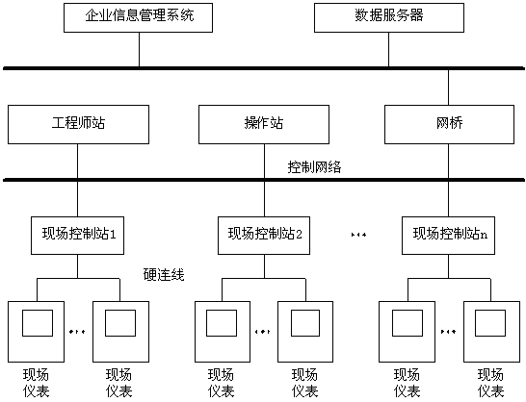

Slide 12
三、分布式控制系统系统的基本结构
现场控制器：通常带有I/O部件，与生产过程相联接，实现数据采集和控制执行。
人机接口：让操作员了解生产能够过程的运行状况，并通过它发出操作指令给生产过程。主要由操作站、工程师站和历史站。
通信系统：在分散过程控制装置与操作管理装置之间完成数据交换和传递。

Slide 13
四、现场控制器
回路控制器：能完成以PID为基础的回路控制的数字仪表，多路数据采集器以及无纸记录仪等一系列数字仪表，在面板上仍保留棒图和手/自动切换，用数字显示代替指针显示，这些数字仪表统称为回路控制器。回路控制器内部的算法预先用程序作成功能块的形式，存在ROM中。可以按照所要求的控制策略，进行组态。
可编程控制器(PLC)：PLC是由摸仿继电器控制原理发展起来的，以存储执行逻辑运算、顺序控制、定时、计数和运算等操作的指令；并通过数字输入和输出操作，来控制各类机械或生产过程。现代的也增加有一些控制回路用的算法。
运动控制器：用于控制运动部件的速度或位置，通常包括变频器和伺服系统。
现场总线：全数字化、智能、多功能取代模拟式单功能仪器、仪表、控制装置；用分散的虚拟控制站取代集中的控制站；改变传统的信号标准、通信标准。

Slide 14
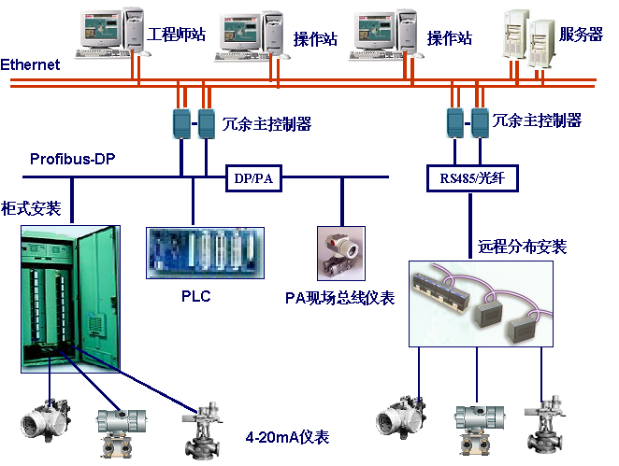
控制系统的硬件体系结构

Slide 15
集散控制系统(DCS)
优点： 信息集中，控制（危险）分散
缺点： 成本高，结构复杂，无兼容性，当控制回路多时，连线多,没有做到真正的分布式，且互换性差。

Slide 16
实时性（Real-time)的基本定义
在预先设定的时间内完成规定的任务能力称为实时性，实时性不能简单理解为“快” 。
如果在一定条件下能确保在预先设定的时间内完成规定的任务，系统就可称为确定性（Deterministic)系统，也称为硬实时（Hard real-time)。
如果不能确保，只是尽可能做到则是非确定性（ Non-deterministic)系统，也称为软实时（Soft real-time)。

Slide 17
确定性实时和非确定性实时的对比
确定性实时
非确定实时
概率
概率
deadline
deadline
延迟
延迟
t_{min}
tA
t_{max}
t_{dl}
t_{min}
tA
t_{max}
t_{dl}
有边界 !
无边界 !
在正常运行条件及可恢复故障条件下，任务延迟超过最后期限（deadline)的概率为零。
在正常运行条件及可恢复故障条件下，任务延迟超过最后期限（deadline)的概率很小，但不为零。

Slide 18
九、现场控制总线
1、现场控制总线的产生
节省硬件数量与投资。
节省安装费用。
节省维护开销。
用户具有高度的系统集成主动权。
提高了系统的准确性与可靠性。

Slide 19
现场总线控制系统（FCS）作为新一代控制系统，一方面，突破了DCS系统采用通信专用网络的局限，采用了基于公开化、标准化的解决方案，克服了封闭系统所造成的缺陷 ;另一方面把DCS的集中与分散相结合的集散系统结构，变成了新型全分布式结构，把控制功能彻底下放到现场。可以说，开放性、分散性与数字通讯是现场总线系统最显著的特征。
在现场实现彻底分散控制，并以这些现场分散的测量，控制设备单个点作为网络节点，将这些点以总线形式连接起来，形成一个现场总线控制系统。它是属于最底层的网络系统，是网络化的全分布控制系统

Slide 20
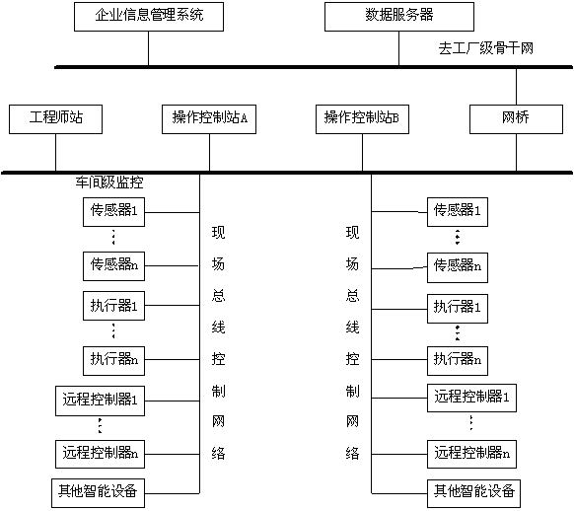

Slide 21
2、现场控制总线的特点
系统的开放性。开放系统是指通信协议公开，开放系统把系统集成的权利交给了用户。用户可按自己的需要和对象把来自不同供应商的产品组成大小随意的系统。
互可操作性与互用性，这里的互可操作性，是指实现互连设备间、系统间的信息传送与沟通，可实行点对点，一点对多点的数字通信。而互用性则意味着不同生产厂家的性能类似的设备可进行互换而实现互用。
现场设备的智能化与功能自治性。它将传感测量、补偿计算、工程量处理与控制等功能分散到现场设备中完成，仅靠现场设备即可完成自动控制的基本功能，并可随时诊断设备的运行状态。
系统结构的高度分散性。由于现场设备本身已可完成自动控制的基本功能，使得现场总线已构成一种新的全分布式控制系统的体系结构。从根本上改变了现有DCS集中与分散相结合的集散控制系统体系，简化了系统结构，提高了可靠性。
对现场环境的适应性。工作在现场设备前端，作为工厂网络底层的现场总线，是专为在现场环境工作而设计的，它可支持双绞线、同轴电缆、光缆、射频、红外线、电力线等，具有较强的抗干扰能力，能采用两线制实现送电与通信，并可满足本质安全防爆要求等。

Slide 22
3、现场总线技术介绍
FF：基金会现场总线：FF 是在过程自动化领域得到广泛支持和具有良好发展前景的一种技术。基金会现场总线分为H1 和H2 两种通信速率。H1 的传输速率为31.25Kbit/s，通信距离可达1.9km。H2 的传输速率可为1Mbit/s 和2.5Mbit/s 两种，通信距离为750m 和500m。物理传输介质可为双绞线、光缆和无线，其传输信号采用曼彻斯特编码。基金会现场总线以ISO/OSI 开放系统互连模型为基础，取其物理层、数据链路层、应用层为FF通信模型的相应层次，并在应用层上增加了用户层。

Slide 23
LonWorks
LonWorks采用了ISO/OSI模型的全部七层通讯协议，其通讯速率从300bps至15Mbps不等，直接通信距离可达到2700m(78kbps，双绞线),支持双绞线、同轴电缆、光纤、射频、红外线、电源线等多种通信介质，被定为建筑自动化协议BACnet的一个标准。
LonWorks技术所采用的LonTalk协议被封装在称之为Neuron的芯片中并得以实现。集成芯片中有3个8位CPU;一个用于完成开放互连模型中第 1～ 2层的功能，称为媒体访问控制处理器，实现介质访问的控制与处理 ;第二个用于完成第3～6层的功能，称为网络处理器，进行网络变量处理的寻址、处理、背景诊断、函数路径选择、软件计量时、网络管理，并负责网络通信控制、收发数据包等;第三个是应用处理器，执行操作系统服务与用户代码。芯片中还具有存储信息缓冲区，以实现CPU之间的信息传递，并作为网络缓冲区和应用缓冲区。

Slide 24
PROFIBUS
Profibus是作为德国国家标准DIN 19245和欧洲标准prEN 50170的现场总线。ISO/OSI模型也是它的参考模型。由Profibus -Dp、Profibus -FMS、Profibus-PA组成了Profibus系列。DP型用于分散外设间的高速传输，适合于加工自动化领域的应用。FMS意为现场信息规范，适用于纺织、楼宇自动化、可编程控制器、低压开关等一般自动化，而PA型则是用于过程自动化的总线类型，它遵从IEC1158-2标准。该项技术是由西门子公司为主的十几家德国公司、研究所共同推出的。它采用了OSI模型的物理层、数据链路层，由这两部分形成了其标准第一部分的子集，DP型隐去了3～7层，而增加了直接数据连接拟合作为用户接口，FMS型只隐去第3～6层，采用了应用层，作为标准的第二部分。PA型的标准目前还处于制定过程之中，其传输技术遵从IEC1158-2 (1 )标准，可实现总线供电与本质安全防爆。

Slide 25
CAN
CAN是控制网络ControlAreaNetwork的简称，已广泛应用在离散控制领域。CAN协议也是建立在国际标准组织的开放系统互连模型基础上的，不过，其模型结构只有3层，只取OSI底层的物理层、数据链路层和顶上层的应用层。其信号传输介质为双绞线，通信速率最高可达 1Mbps/40m，直接传输距离最远可达 1 0km/kbps,可挂接设备最多可达 110个。
CAN的信号传输采用短帧结构，每一帧的有效字节数为8个，因而传输时间短，受干扰的概率低。当节点严重错误时，具有自动关闭的功能以切断该节点与总线的联系，使总线上的其它节点及其通信不受影响，具有较强的抗干扰能力。
CAN支持多主方式工作，网络上任何节点均在任意时刻主动向其它节点发送信息，支持点对点、一点对多点和全局广播方式接收/发送数据。它采用总线仲裁技术，当出现几个节点同时在网络上传输信息时，优先级高的节点可继续传输数据，而优先级低的节点则主动停止发送，从而避免了总线冲突。

Slide 26
现场总线控制系统(FCS)
优点：开放、分散和可互操作
缺点：（a）现场总线标准过多
（b）各类现场总线之间不能兼容
（c）现场总线的速度较低
（d）现场总线需专用实时通信网络

Slide 27
十、工业以太网
现场总线的出现，对于实现面向设备的自动化系统起到了巨大的推动作用，但现场总线这类专用实时通信网络具有成本高，速度低和支持应用有限等缺陷，再加上总线通信协议的多样性，使得不同总线产品不能互相互连，互用和互操作等，因而现场总线工业网络的进一步发展受到了极大的限制。随着以太网技术的发展，特别是高速以太网的出现使得以太网能够克服了自己本身的缺陷，进入工业领域成为工业以太网,因而使得人们可以用以太网设备去代替昂贵的工业网络设备。

Slide 28
目前以太网控制网络正在工业自动化和过程控制市场迅速增长。以太网具有其它网络无法比拟的优势，主要体现在：
（1）开放性：采用公开的标准和协议。
（2）平台无关性：可以选择不同厂家、不同类型的设备 和服务。
（3）提供多种信息服务：提供E-mail、www、FTP等多种信息服务。
（4）图形用户界面：统一、友好、规范化的图形界面，操作简单，易学易用。

Slide 29
（5）信息传递快速准确：信息传递快速、准确。
（6）易于实现多现场总线的集成 ：相互包容，多种现场总线集成起来协同完成测控任务。
（7）易于实现多系统集成：以太控制网络容易与信息网络集成，组成统一的企业网络。
（8）易于实现多技术集成 ：Ethernet技术、TCP/IP技术、现场总线设备管理技术和无线通信技术的集成。

Slide 30
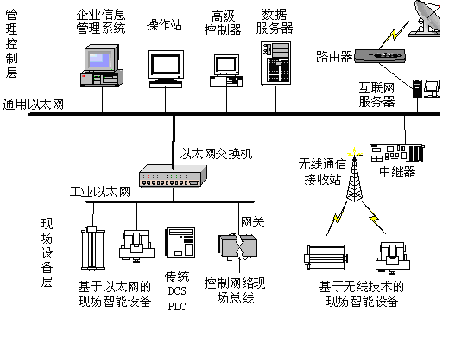

Slide 31
确定性：由于以太网的MAC层协议是CSMA/CD，该协议使得在网络上存在冲突，特别是在网络负荷过大时，更加明显。对于一个工业网络，如果存在着大量的冲突，就必须得多次重发数据，使得网间通信的不确定性大大增加。在工业控制网络中这种从一处到另一处的不确定性，必然会带来系统控制性能的降低。
实时性：工业系统对数据的传递的实时性要求十分严格，往往数据的更新是在数十ms内完成的。由于以太网存在的CSMA/CD机制，当发生冲突的时候，就得重发数据，这种解决冲突的机制是以付出时间为代价的。而且一但出现掉线，那怕是仅仅几秒种的时间，就有可能造成整个生产的停止甚至是设备，人身安全事故。
可靠性：由于以太网在设计之初，并不是从工业网应用出发的。当它应用到工业现场，面对恶劣的工况，严重的线间干扰等，这些都必然会引起其可靠性降低。在生产环境中工业网络必须具备较好的可靠性，可恢复性，以及可维护性。即保证一个网络系统中任何组件发生故障时，不会导致应用程序，操作系统，甚至网络系统的崩溃和瘫痪。

Slide 32
交换技术：为了改善以太网负载较重时的网络拥塞问题，可以使用以太网交换机。它采用将共享的局域网进行有效的冲突域划分技术。各个冲突域之间用交换机连接，以减少CSMA/CD机制带来的冲突问题和错误传输。这样可以尽量避免冲突的发生，提高系统的确定性。
高速以太网：当网络中的负载越大的时候，发生冲突的慨率也就越大。显然提高以太网的通信速度，就可以有效降低网络的负荷。现在以太网已经出现通信速率达1000M/S，的高速以太网，在加上细致全面的设计及对系统中的网络结点的数量和通信流量进行控制，完全可以采用以太网作为工业网络。
对时机制：在测量和控制网络中，定义一个与网络交流、本地计算和分配对象有关的精确同步时钟的协议（PTP），使用时间印章来同步本地时间的机制。通过采用这种技术，以太网TCP/IP协议不需要大的改动就可以运行于高精度的网络控制系统之中。

Slide 33
工业以太网控制系统
优点：（a) 保持DCS和FCS的优点但克服它们的缺点
(b) 达到宽广地域的远程监视与控制
      (c) 可直接实现“E网到底”的网络化控制
缺点： 还未能在工业中实现

Slide 34
网络化控制系统
网络化控制系统(Networked Control System, NCS)是通过网络将分布在不同地理位置的传感器、控制器和执行机构连接起来，构成一个全分布的实时闭环控制系统。控制器通过网络与传感器和执行机构交换信息，实现对远程被控对象的控制。NCS的结构特征充分体现了控制系统网络化、集成化、分布化和节点智能化的发展趋势，是信息化技术全面走向实时应用的标志性系统。

Slide 35
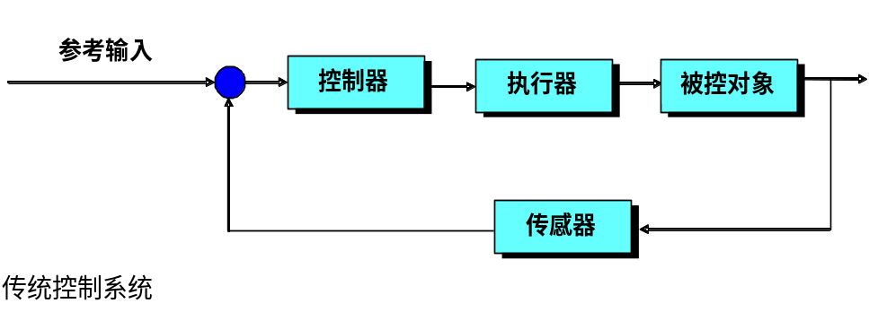
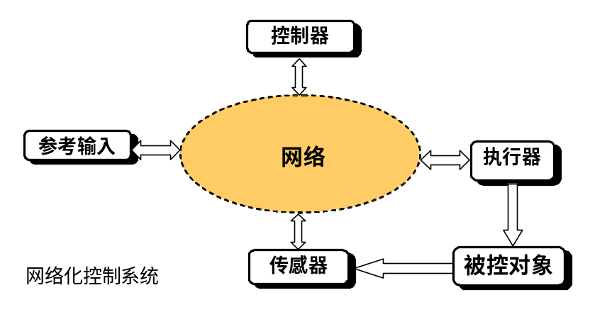
网络化控制系统基本结构

Slide 36
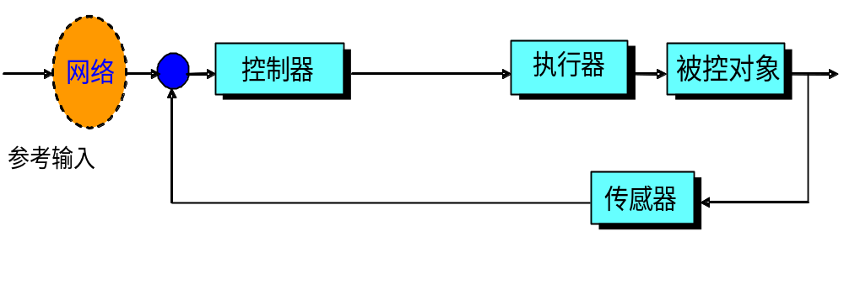
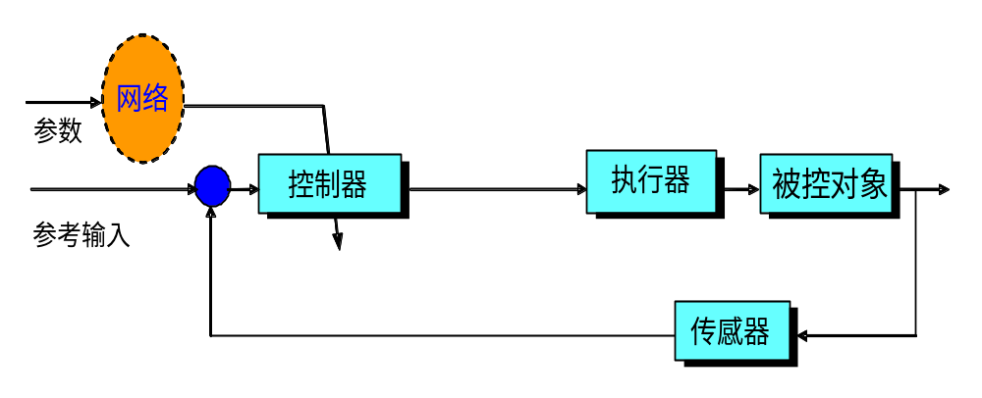
  网络化遥控系统
  网络化参数调整系统

Slide 37
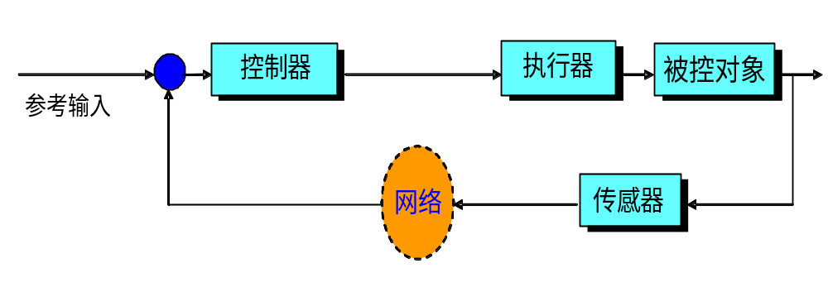
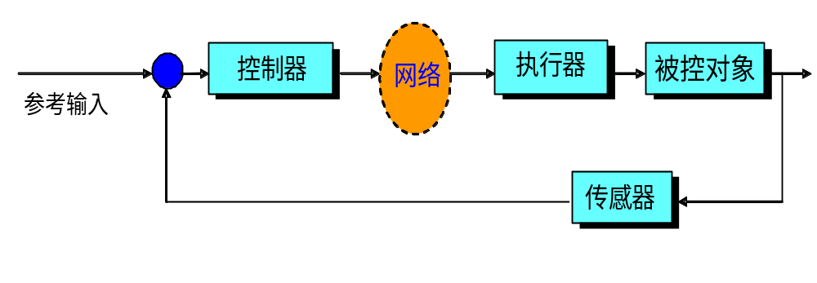
  网络化传感系统
  网络化执行系统

Slide 38
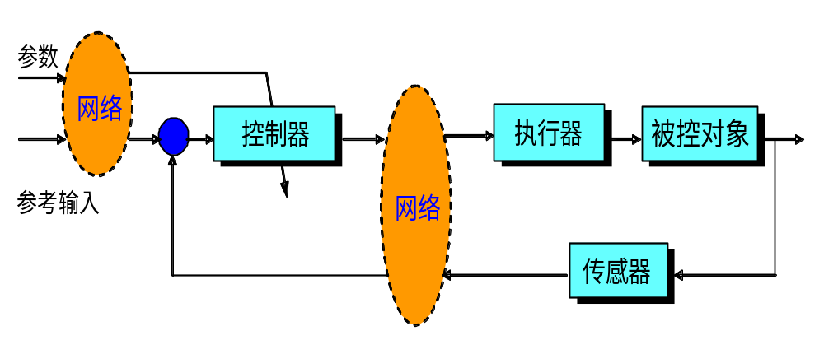
  通用网络化控制系统

Slide 39
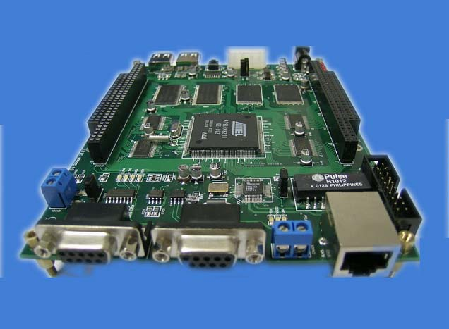
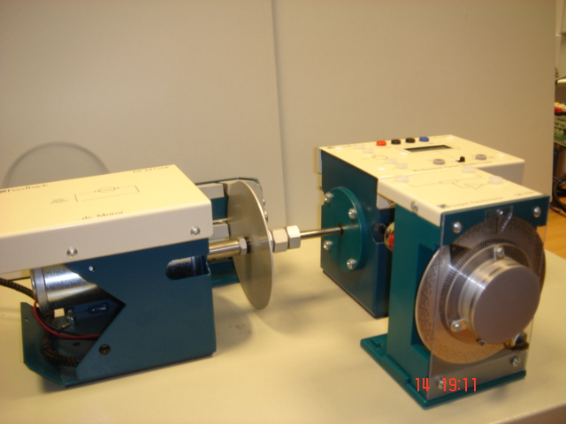
网络化伺服控制系统实验
控制器位于中科院自动化所
被控系统位于英国格拉摩根大学
互联网的网络延时为160至320毫秒
互联网
现场网络化控制器（在中国）
伺服控制系统（在英国）

Slide 40
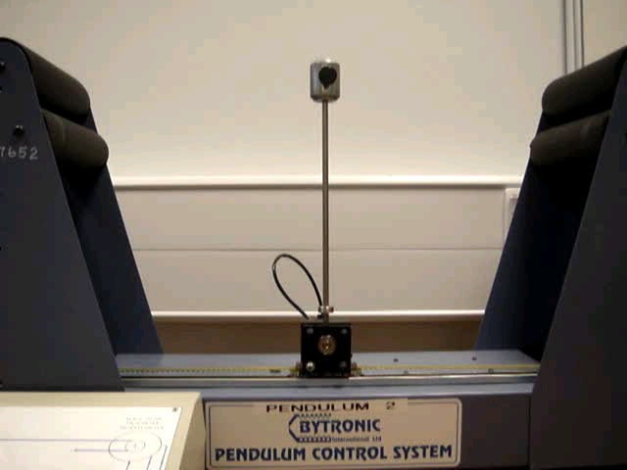
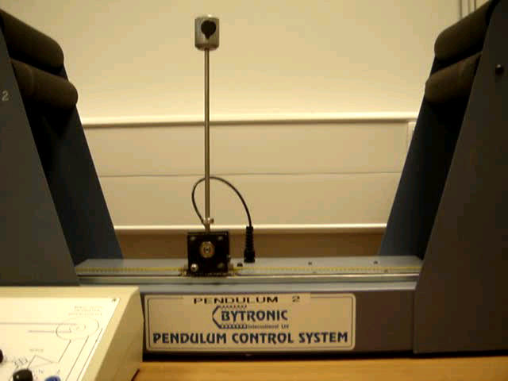
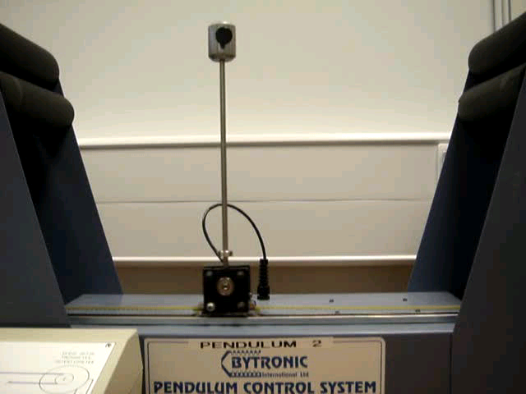
基于局域网的倒立摆控制
局部闭环控制(没有网络)：闭环系统稳定
2. 普通网络化控制: 闭环系统不稳定
3. 网络化预测控制：闭环系统稳定，其效果与局部闭环控制相似

Slide 41

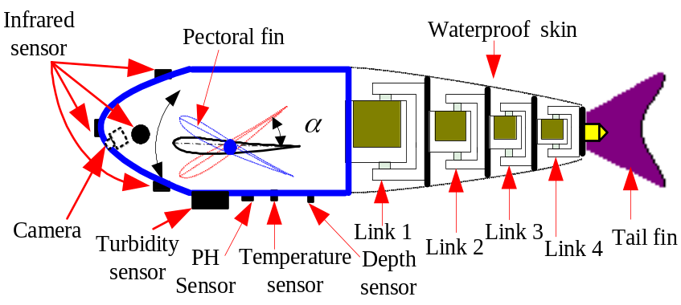
网络化机器鱼控制系统
  带多传感器的机器鱼
  水下和水上传感网络
  网络闭环控制和协作

Slide 42
网络化的控制系统特点
1、控制系统的网络化
这是NCS的根本特点，正是由于控制网络的引入，将原来分散在不同地点的现场设备连接成网络，才打破了自动化系统原有的信息孤岛的僵局，为工业数据的集中管理与远程传送，为控制系统和其他信息系统的连接与沟通创造了条件。

Slide 43
网络化的控制系统特点
2、信息传输的数字化
数字化与网络化相辅相成，如果网络化是从系统角度描述NCS的特点，那么数字化则是从信息的角度描述NCS。数字信号的抗干扰能力强，传输精度高，传输的信息更加丰富，同时数字化进程也大大的减少了控制系统布线的复杂性。

Slide 44
网络化的控制系统特点
3、控制结构的层次化
控制系统的分层结构是引入控制网络后的另一个主要特点。在NCS中，对现场层的回路控制和顺序控制、对系统实时监视、参数调试等任务分别由处在不同层次的不同计算机完成(比如在DCS中，现场控制层的现场控制站负责底层的回路控制和顺序控制，过程管理层的操作员站负责对系统的趋势显示，实时监视，工程师站负责完成回路的组态、调试、下载等)，每台计算机各司其职，控制层次与控制任务得到了细分。

Slide 45
网络化的控制系统特点
4、底层控制的分散化与信息管理的集中化
这一特点是控制结构层次化的延伸。分层结构确定了NCS金字塔型的整体框架，在底层NCS利用现场控制设备实现了分布式控制，增强了控制系统的可靠性，在高层实现了对底层数据的集中监视、管理，为上层的协调优化，甚至对宏观决策提供必要的信息支持。

Slide 46
网络化的控制系统特点
5、硬件和软件模块化
各种NCS的软硬件目前都采用了模块化结构，硬件的模块化使得系统具有良好的灵活性和可扩展性，使得系统的成本更低、体积更小、可靠性更高，软件的模块化使得系统的组态方便、控制灵活、调试效率高、操作简单。

Slide 47
网络化的控制系统特点
6、控制系统的智能化
该智能化包含两个方面的内容：现场设备的智能化和控制算法与优化算法的智能化。一方面，在底层由于微处理器的引入，现场设备不仅能够完成传感测量、回路控制等基本功能，还可以进行补偿计算、故障诊断等；另一方面，在高层NCS提供了强大的计算机硬件平台，为先进的控制算法、人工智能方法、专家系统的使用提供了条件，一些先进的控制算法软件包(如模型预测控制、模型控制等)已经被开发并广泛使用，人工智能、专家系统也开始用于操作指导、优化计算、计划调度、科学管理等各个方面。

Slide 48
网络化的控制系统特点
7、通信协议的渐近标准化
通信协议的标准化意味着系统具有良好的开放性、互操作性。在互联网中，TCP/IP已经成为标准协议；而在控制网络中，传统的DCS系统各成体系，FCS尽管已经达成了国际总线标准，但总线种类仍有10余种，甚至于工业以太网也出现了多种不同的国际标准协议，因此通信协议标准的统一必将是一个漫长的过程。

Slide 49
网络化的控制的基本问题
1. 网络诱导时滞问题
将通信网络引入控制系统，连接智能现场设备和自动化系统，实现了现场设备的分布化和网络化，同时也加强了现场控制和上层管理的联系。但与此同时，由于网络的加入使得信息在传输过程中不可避免地存在着延迟。例如，网络协议下，数据包拥塞等待、网络空闲检测、长距离传输等。
时延是网络化控制系统研究的主要问题之一，数据在传输线路上必然存在着传输时延，数据在接受处理是必然存在着处理时延，传输时延和处理时延共同构成了网络时延。网络时延受到网络拓扑结构、网络所采用的通信协议、路由算法、负载情况、传输速率等诸多因素的影响，呈现出固定或随机，有界或无界的特征。

Slide 50
网络化的控制的基本问题
2. 数据包丢失
数据包丢失是网络的引入所带来的又一问题。由于通信信道的不确定性，数据包在传输过程中可能出现错误甚至丢失，这样，接收节点(控制器或执行器)就会丢弃错误数据或使用之前接收到的数据。如果某一时刻采样获得的数据包在其后采样的数据之后到达接收器，这种数据包也会被丢弃。另外，数据传输中大于某个特定长度的时滞也可以被视为数据丢失进行处理。从系统信息的传输来看，数据包丢失的发生相当于信息传输通道暂时被断开，使得系统的结构和参数发生较大的变化。

Slide 51
网络化的控制的基本问题
3. 时钟同步
在NCS中当控制器和执行器有一个为时钟驱动时，便存在时钟同步问题。时钟同步包含硬件同步和软件同步。在NCS中，由于系统的节点有可能分布在一个较大的物理空间，用硬件同步一般比较困难，多采用软件同步方式，一般是通过在网络上定时广播同步时钟的方式实现。

Slide 52
网络化的控制的基本问题
4. 数据包时序错乱
1）单包传输时，原来有一定先后次序的多个完整的数据，在从原节点发送到目标节点时，其到达的时序与原来的时序不同。
2）多包传输时，一个数据被分成多个数据包进行传输，当这些数据包从原节点到达目标节点时，其到达的时序与原来的时序不同。
数据包时序错乱也会导致系统失稳，是NCS系统设计必须考虑的问题。
  5. 数据安全

Slide 53


Slide 54
物联网定义
物联网是通过RFID 技术、无线传感器技术以及定位技术等自动识别、采集和感知获取物品的标识信息、物品自身的属性信息和周边环境信息，借助各种电子信息 传输技术将物品相关信息聚合到统一的信息网络中，并利用云计算、模糊识别、数据挖掘以及语义分析等各种智能计算技术对物品相关信息进行分析融合处理，最终实现对物理世界的高度认知和智能化的决策控制。

Slide 55
工业物联网应用场景及系统构建
1、生产设备互连
利用数字化生产设备提供的数据接口，将各生产设备从物理上连接成一个网络，利用协议转换软件将网络组成一个通用的IP网络。主要功能：
利用信息平台来设置生产参数，如个数、长度、重量等。
自动抄录各种生产数据。
按时段自动统计生产量。
实现生产工人、生产过程、生产设备、生产数量之间的完整融合，将这些数据之间的对应关系利用图表的方式显示出来，一目了然。
实时获取和告知生产现场的当前数据。
计算每台设备的单位时间生产能力，根据这些数据来为每台生产设备设置生产参数，合理配置生产任务。
与订单管理系统等统一使用完成根据订单自动配置生产任务（升级版）。

Slide 56
2、物品识别定位系统（生产原材料、成品、半成品为固体个体）
利用RFID等识别定位技术来标识生产过程中使用的原材料、半成品和成品，并利用物联网技术将该系统接入计算机网络，完成对物品数量、所处位置、责任人员信息等的数字化管理。主要功能：
物品识别，根据企业的管理要求，对不同物品在仓库、车间、成品库等之间的流转进行识别和定位。
原材料消耗数量的自动统计
半成品、成品数量的自动统计
基于RFID的仓库管理
以仓库为核心实现原材料采购、仓库库存、生产消耗、半成品/成品数量之间的自动核对
按时段统计原材料的损耗

Slide 57
3、能耗自动检测系统
利用有关装置完成对电能、气能、热能消耗数据的自动采集，并将这些系统接入物联网，利用计算机网络提供的信息功能完成对这些数据的管理。
按时段自动统计生产过程中消耗的电能、气能、热能等数据，并根据当地收费标准计算出不同时间的能耗成倍支出。
给出能耗与生产效率之间的对应关系，供生产管理者使用。
实时给出电、气、热等物理量的特征参数，以帮助对这些物理量有特殊要求的生产过程来改善供能质量。
能耗、生产班组、生产数量等的图表显示

Slide 58
4、生产设备状态检测和故障呼叫
利用生产设备提供的数字接口获取该生产设备的内部参数和运行过程中的动态参数，利用无线传输技术与相应的集中控制装置连接成一个小型的物联网，并利用公众网络将人与设备连接起来，利用信息技术对这些数据进行管理，并根据企业生产管理的要求作出相应的处理。
实时获取生产现场各生产设备的当前状态
按时段统计各生产设备的故障率
故障呼叫，当设备发生故障时，按序分时呼叫相应的设备维护责任人员。
掉电保持，利用本产品提供的备用电源可保存生产设备掉电时的各种参数，以便上电时恢复生产

Slide 59
5、生产现场重要信息远程告知
在生产现场随时会产生与企业管理、企业成本支出、企业发展相关的各种信息，根据企业管理的要求，这些信息应该实时告知各级企业管理人员，以便企业各级管理人员作出相应的管理工作，做到企业的有序、有据和实时的管理，提高生产管理的实时性，同时企业领导通过对这些信息的获取，也可随时了解企业现状，达到不到现场也能掌控企业。
通过设备互连、物品识别和定位等功能将生产现场的各种信息实时传输至相应的设备，再通过GSM等公众网络实时传送给各级企业管理者的手持设备，以便阅读。
信息获取
信息定制
信息分级管理
信息传送
信息回复处理及考核

Slide 60
6、生产配件和产品防盗系统
对于生产原材料、配件、成品、半成品为固体个体的企业生产方式，利用RFID等识别定位技术将这些物品接入物联网，根据企业管理要求将物品管理人员的信息利用IC卡等技术接入物联网。实现物品的数字识别、区域定位、人员管理权限、物品与人员的管理区域等管理功能，实现物品流转的有序、有据和有责。
物品识别和定位，利用电子标签、RFID等实现物品的数字识别和区域定位。
人员识别，利用IC卡等实现人员的数字识别
物品、人员、区域关系管理，根据企业管理要求建立严格的管理人员、物品及其所处区域的关系，做到物品在企业任何一个区域都能找到相应的责任人，知道其从哪儿来，将到哪儿去，责任人分别是谁。
物品流转管理，物品在仓库、生产车间、成品/半成品仓库之间的流转均需通过物品识别和人员权限管理系统，进出配置固定的RFID识别装置，室内固定存放时配备移动RFID识别装置，做到进出有据，存放有时，责任到人。
物品进/出门管理，只有在没有识别标注时物品才能采购进门，只有当物品所有的管理者都释放其权限时，物品才能出门。

Slide 61
7、生产考核系统
一般的生产加工企业生产一线的员工工资都采用计件工资，传统的考核系统采用的是人工抄录、纪录等方式进行的，这种方式费时、费力，且由于人工考核难免融入人情，也就很难做到公正、公平，本系统采用自动采集生产数据，建立生产数据与员工工号之间的对应关系，克服了上述缺点。
按时采集生产设备的生产数据，对采用数字化生产设备进行生产的企业，可以采用设备互连系统中的生产数据的动态采集，获取动态生产数量的数据采集，利用数据库系统中的生产安排，建立生产员工、时间、生产数量的对应关系，完成员工业绩的统计和考核。
利用物品识别，统计成品/半成品的数量，建立生产员工、时间、生产数量的对应关系，完成员工业绩的统计和考核。

Slide 62
8、环保监测系统
物联网与环保设备的融合实现了对工业生产过程中产生的各种污染源及污染治理各环节关键指标的实时监控。在重点排污企业排污口安装无线传感设备，不仅可以实时监测企业排污数据，而且可以远程关闭排污口，防止突发性环境污染事故的发生。电信运营商已开始推广基于物联网的污染治理实时监测解决方案。如工业环境监控物联网，它是由包含传感器网络的物联网节点、网关和监控中心或者与网关相联接的工业总线构成无缝连接的一体化网络，能够进行工业遥控遥测、工业现场环境监测，可自动化无线数据采集、自动仪表读取，可监控的信息量丰富，包括温度、压力、湿度、液位、流量、气体浓度、酸碱度等。

